Slide 1
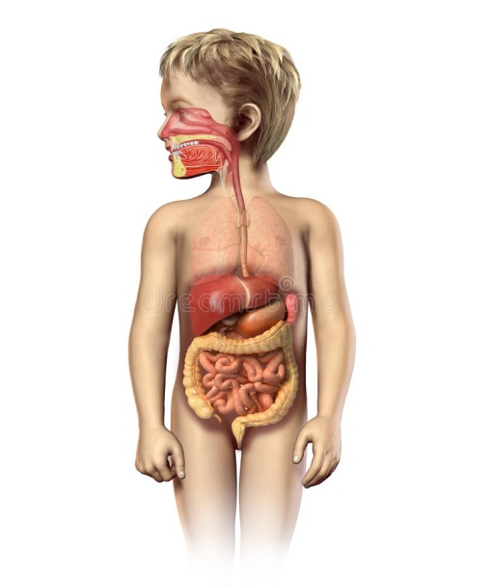
Вроджені вади розвитку шлунково-кишкового тракту

Slide 2
Зміст лекції
Вступ
Розвиток ШКТ
Пілоростеноз
Вади розвитку дванадцятипалої кишки
Синдром Леда
Хвороба Гіршпрунга
Гастрошизис

Slide 3
Актуальність
Органічні хвороби кишечника у немовлят представлені, восновному, вродженими вадами розвитку органів травлення. Питома вага придбаних захворювань незрівнянно менше. Уроджені вади травної системи зустрічаються із частотою 3-4 випадки на 100 перинатальних розтинів, що становить 21,7% всіх аномалій розвитку в цей період. У структурі ранньої неонатальної смертності вроджені вади розвитку складають 14% (3 місце), у перинатальній смертності - 12%-50%. При тенденції до скорочення народжуваності відзначається абсолютне й відносне зростання вроджених дефектів розвитку, з яких до 22% відноситься до вад травної системи.
Актуальність теми обумовлена поширенністю серед інших вроджених вад розвитку, великою кількістю діагностичних помилок, ускладненнь та незадовільних наслідків лікування.

Slide 4
Розвиток ШКТ

Slide 5
Пілоростеноз
Пілоростеноз - захворювання дітей перших місяців життя, викликане звуженням пілоричного каналу внаслідок гіпертрофії м'язових волокон воротаря, його потовщення, головним чином за рахунок м'язових волокон циркулярного шару, яке пов'язують з порушенням інервації, набряком, склерозом слизового і підслизового шару.
Хлопчики хворіють в 5-7 разів частіше ніж дівчатка.
Етіологічно мають вплив: ВУІ, обтяжений акушерський анамнез, екстрагенітальна патологія у матері, фактори зовнішнього серидовища.
Спадковість: від 5 до 20% синів та від 2 до 7 % дочок успадковують дану патологію.

Slide 6
Патогенез пілоростенозу
В даний час існують наступні точки зору на походження пілоростенозу у грудних дітей:
Bроджене потовщення всіх шарів воротаря.
Гіпертрофія шарів воротаря є вторинною і виникає на фоні первинного спазму.
Гіпетрофія пов'язана з недостатністю розвитку іннервації в області воротаря.
Морфологічно при пілоростенозі знаходять надлишковий розвиток сполучної тканини і неправильне розміщення м'язевих волокон з дефіцитом нервових клітин.

Slide 7
Пілоростеноз та пілороспазм
Пілоростеноз БЛЮВОТА Пілороспазм
•2-3 тижні від народження • з народження
•постійна • періодично
•“блювота фонтаном” • зригування
• >о’бєму попереднього • <о’бєму попереднього годування годування
ЗАКРЕП
•завжди, темно-зелений •рідко, іноді
розріджені випорожнення

Slide 8
Пілоростеноз СЕЧОВИПУСКАННЯ Пілороспазм
• близько 6 разів • близько 10 раз
•концентрована, з різким запахом
ПЕРИСТАЛЬТИКА
•часто «пісочний годинник» • рідко
ШКІРА
•різко бліда,зморшкувата •без змін
МАСА ТІЛА
•різко знижена •без змін/помірно
•менше ніж при народженні знижена

Slide 9
Рентгенологічні ознаки
Для пілоростенозу характерні наступні рентгенологічні симптоми: збільшення шлунка, уповільнення евакуації контрастної речовини із шлунка від 2 до 5 годин, звуження воротаря шлунка у правому косому положенні з утворенням "симптому дзьоба", зменшення вмісту газів у кішківнику, затримка контрастної речовини у шлунку до 24 год.

Slide 10
Лікування
Передопераційна підготовка: здійснюється у відділенні інтенсивної терапії лікареманестезіологом з метою корекції водних і електролітних порушень та кислотно-лужного стану на протязі 24-48 годин в залежності від стану хворого.
Хірургічне лікування: пілороміотомія за Фреде-Рамштедтом; пропонується поперечна лапаротомія у правому верхньому квадранті живота.
Післяопераційне лікування: - інфузійна терапія з метою корекції порушеного водноелектролітного, білкового обміну та кислотно-лужного стану, - ентеральне харчування у неускладнених випадках через 6 годин після операції по 10 мл грудного молока або адаптованої суміші кожні 2 години, поступово збільшуючи його кількість; в ускладнених випадках (при перфорації слизової оболонки) - назогастральний зонд і голод 24 години, потім - ентеральне харчування, також починаючи з 10 мл грудногомолока або суміші кожні 2 години, - антациди за необхідністю - перев'язки із зміною асептичних пов'язок - зняття швів на 6-7 добу.

Slide 11
Атрезія і стеноз дванадцятипалої кишки
Атрезія БЛЮВОТА Стеноз
• з домішкою жовчі • на 2-3 добу в 1-у добу життя
МАСА ТІЛА
• екзикоз • поступово знижується
О’БЄКТИВНО
• Епігастрій роздутий, низ живота запалий.

Slide 12
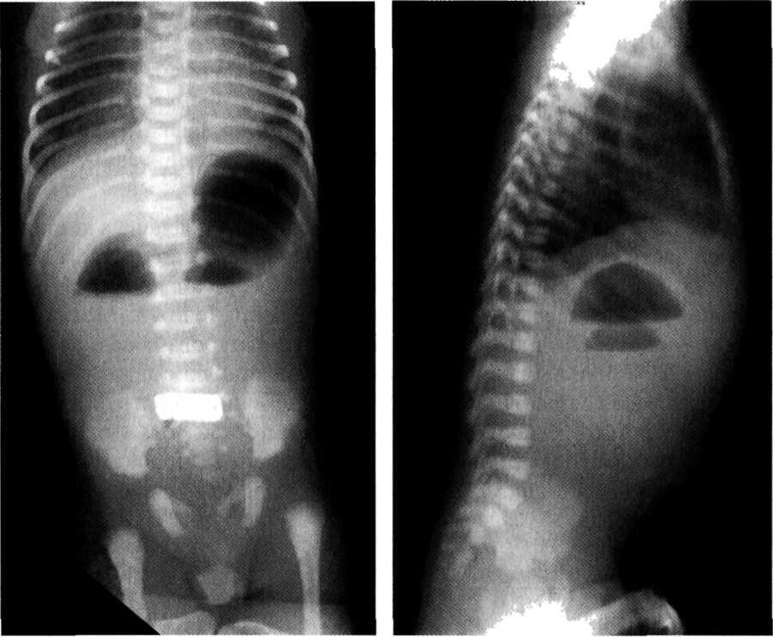
Рентгенологічні ознаки
• при повній непрохідності класична ознака: 2 газових пузиря і 2 горизонтальних рівня, нема газу у нижче лежачих відділах;
• при частковій – газ у окремих відділах
Лікування:
Виключно хірургічне виконують поздовжню дуоденотомію на 1 см вище від місця перешкоди. Перетинку циркулярно висікають до переходу сли­зової оболонки на стінку кишки. На слизову оболонку після ви­значення локалізації великого сосочка дванадцятипалої кишки накладають циркулярно кетгутові шви. Рану дванадцятипалої кишки зашивають дворядним швом .

Slide 13
Синдром Леда
Аномалія розвитку, обумовлена порушеннями процесів обертання кишечнику на ранніх стадіях ембріонального розвитку і після народження та проявляється симптомами повної або часткової кишкової непрохідності.
Схематичне зображення нормального повороту первинної трубки плода: а, б - I період; в, г - II період; д, е ІІІ - період повороту
Незавершений поворот кишечника, що у 100% спостерігається у дітей з гастрошизісом, в наступні 2-3 роки життя може призвести до виникнення гострої, підгострої або хронічної кишкової непрохідності.

Slide 14
Клінічна картина
Гострий початок.
Блювота з домішками жовчі, здуття живота, вираженим больовим абдомінальним синдромом, появою кров’яних виділень з прямої кишки
В міру зростання ішемії кишечнику - клінічна картина шоку: млявість, знижується рухова активність.
Шкірні покриви бліді або сірі.
Дихання – поверхневе, тахіпное, тахіаритмія, яка може швидко змінюватися брадикардією.

Slide 15
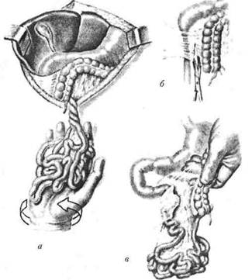
Лікування
При синдромі Ледда операція складається з усунення завороту середньої кишки шляхом повороту кишок навколо брижі за рухом годинникової стрілки і розтину ембріональних тяжів як. здавлюють просвіт дванадцятипалої кишки. Не треба намагатися відновити нормальне положення сліпої кишки та її фік­сацію в правій клубовій ділянці, тому що подібні маніпуляції ускладнюють операцію і призводять до рецидиву кишкової непрохідності
а — розправлення завороту шляхом
обертання петель кишок проти годинникової
стрілки;
б — пересічення тяжів очеревини, які здавлюють
дванадцятипалу кишку
в — переведення товстої кишки вліво

Slide 16
Хвороба Гіршпрунга
це природжений агангліоз дистальних відділів товстої кишки. Відсутність, недостатність або дегенеративні зміни в інтрамуральних нервових гангліях по­рушують проведення нервових імпульсів у рефлекторних дугах стінки кишки. Це призводить до грубих структурних змін м'язо­вого шару аж до його загибелі. Агангліонарна зона характеризу­ється відсутністю перистальтики, що порушує пасаж кишкового вмісту через цей відділ, який Ю. Ф. Ісаков охарактеризував як аперистальтичну зону товстої кишки.
Над місцем звуження утворюється розширення кишки, де від­бувається гіпертрофія м'язової оболонки, спричинена гіперперистальтикою проксимальних відділів товстої кишки для просування вмісту через агангліонарну ділянку. Помічено, що в ділянці роз­ширення завжди виявляється вторинна загибель гіпертрофованих м'язових волокон із заміною їх на проліферувальну сполучну тканину, що призводить до розширення просвіту кишки над агангліонарною зоною. Вторинні зміни відбуваються в підслизовому й слизовому шарах.

Slide 17
Залежно від обсягу ураження відрізняють ХГ:
1 - ректальна:
а) з ураженням промежинного
відділу; б) з ураженням ампулярної
частини; 2 - ректосигмоїдна:
а) з ураженням частини сигмоподібної кишки; б) з субтотальним або тотальним її ураженням; 3 - субтотальна:
а) з ураженням поперечноободової кишки; б) з поширенням ураження на праву половину кишковика; 4 - тотальна форма ХГ.

Slide 18
Діагностика ХГ
Скарги. Основними клінічними симптомами хвороби Гіршпрунга є: закрепи, затримка газів, здуття кишковика. У частини дітей раннього віку прояви хвороби можуть починатися з проносу. При збиранні анамнезу хвороби необхідно встановити наступні дані: з якого віку з'явились закрепи; скільки діб не буває самостійного випорожнення; чи спостерігалося в дитини після тривалого закрепу послаблення випорожнення (пронос); чи проводились очисні клізми, як часто, та їх ефективність; чи обстежувалася дитина раніше, результати обстеження; які види терапії отримала дитина на момент огляду, та чи був ефект від консервативного лікування і скільки він тривав. Необхідно завжди аналізувати дані анамнезу життя: як прохоила вагітність у матері; чи відійшов меконій в перші 24 години життя дитини, та час його відходження; чи змінився характер після введення підгодовування або переводу дитини на штучне вигодовування; яка динаміка ваги тіла дитини в період новонародженості, та чи була гіпотрофія; які захворювання перенесла дитина на момент огляду.

Slide 19
Рентгенологічні ознаки
Провідною маніпуляцією у діагностиці ХГ є рентгеноконтрастне дослідження кишковика - іригографія. При гострій формі ХГ у періоді новонародженості виконується оглядова рентгенографія органів черевної порожнини (ОЧП) та іригографія, що дозволяє диференціювати ХГ від інших видів низької кишкової непрохідності (оцінюють стан кишкових петель, наявність мікроколону та інших видимих змін). При інтерпретації іригограми увага звертається на наступні рентгенологічні ознаки ХГ: - наявність лійкоподібного переходу від дистальної звуженої в діаметрі до проксимальної розширеної ділянки кишки

Slide 20
Лікування
Лікування хвороби Гіршпрунга тільки оперативне, а тому важливе значення має як передопераційна підготовка, так і подальші етапи лікування. Передопераційна підготовка. Метою передопераційної підготовки є нормалізація випорожнення (якщо це можливо), корекція загальних зрушень в організмі, профілактика або лікування ентероколіту, дисбактеріозу, ферментативних порушень, яка починається з дня надходження хворого в стаціонар і продовжується в процесі обстеження хворого до моменту операції. До основних елементів передопераційної підготовки ХГ належать: - Дієта - перевага віддається продуктам, багатим на клітковину, рослинні олії, тваринні масла, кисломолочні продукти. - Після госпіталізації призначають дієту з мінімальним вмістом шлаків, багату на білок та вітаміни (білкові та вітамінні інпіти, які містять вітаміни A, E, D, C, PP, B1, B6, B5, B12, біотин та мінеральні речовини: кальцій, фосфор, калій, натрій, магній, мідь, марганець, залізо, цинк, йод, селен, енергетична цінність яких складає 1884-2177 кДж). - За 2-3 дні до операції залишають овочеві супи та кисломолочні суміші.

Slide 21
Гастрошизис
роджений параумбілікальний дефект передньої черевної стінки розмірами 3-4 см зправа від пупка з евентрацією органів у внутрішньоутробному періоді. Характерною ознакою вади є те, що евентровані органи не вкриті ембріональними оболонками, а знаходяться в "панцирі", який представляє собою товстий шар фібрину, змазку новонародженого, морфологічні елементи запального процесу. Евентровані органи нерівномірно розширені, інфільтровані, щільно зпаяні між собою і мають специфічний синюшний колір. Евентрований кишечник укорочений в основному за рахунок тонкого кишечнику. Найчастішими супутніми вадами розвитку при цій патології бувають крипторхізм, незавершений поворот кишечника, інтестинальні атрезії, стенози, дивертикул Меккеля. У 20% дітей з гастрошизісом буває затяжний ентероколіт.

Slide 22
Діагностика на догоспітальному етапі:
- антенатальна діагностика - здійснюється на 10-му тижні вагітності за допомогою ультрасонографії (ехолокація дає нерівні контури евентрованих органів, відсутність грижового мішка, розташування пуповини з боку від центру живота); визначення альфа-протеїну в крові матері (підвищений рівень його спостерігається при гастрошизісі і омфалоцеле); - типова клінічна картина;

Slide 23
Лікування
Всі заходи повинні бути спрямовані на підтримку адекватного мікроклімату, оксигенації, декомпресії шлунку і кишечнику.
Хірургічне лікування: - пластика місцевими тканинами (при незначному об'ємі евентрованого кишечника та наближеному до нормального розмірі черевної порожнини); - венозний тиск у нижній порожнистій вені має бути не більше 20 см вод. ст.; - підшивання мішка з консервонаної твердої мозкової оболонки або біотрансплантату "Тутопласт-перикард" (при значно зменшених розмірах черевної порожнини, коли після вправлення евентрованих органів виникають респираторні та гемодинамічні розлади); мішок формується у вигляді конусу і підшивається до країв очеревини та апоневрозу, а верхівка його підвішується з помірним натягом; біоматеріал видаляють на 10-12 добу після операції з наступним закриттям черевної порожнини; - при вираженому запаленні кишечника, у випадках поєднання з атрезією та стенозом, доцільно вправити сегменти кишки в черевну порожнину та планувати відновлення пасажу до моменту, коли зникне фібрінозний футляр та стан дитини стабілізується; в цих умовах накладання анастомозу та мобілізація брижі значно спрощуються.

